Slide 1
Acil Yardım ve Afet Yönetimi Bölümlerinin Mevcut Durumu ve AYAYDER’in Yaptığı Bazı Mesleki Çalışmalar
Arş. Gör. Hüseyin KOÇAK

Slide 2
Sunum İçeriği
AYAY Lisans Eğitimi Veren Sağlık Bilimleri Fakülteleri/Yüksekokulları
AYAY Lisans Eğitim Öğretim Müfredatının Temel Yapısı
AYAY Öğrenci Profili
AYAY Mezun Profili
AYAY Muhtemel Çalışma Olanakları
Türkiye’de AYAY Lisansüstü Eğitim Fırsatları

Slide 3
 | AYAY Lisans Eğitiminin Bulunduğu Sağlık Bilimleri Fakülteleri/Yüksekokulları | Öğrenci Aldığı Yıl
1 | Çanakkale Onsekiz Mart Üniversitesi SYO | 2005
2 | Gümüşhane Üniversitesi SBF | 2011
3 | Mustafa Kemal Üniversitesi SYO | 2011
4 | Namık Kemal Üniversitesi SYO | 2012
5 | Mehmet Akif Ersoy Üniversitesi SBF | 2012
6 | Biruni Üniversitesi SBF | 2014
7 | Girne Amerikan Üniversitesi SBF | 2014
8 | Yakın Doğu Üniversitesi SBF | 2015
9 | Aksaray Üniversitesi SYO | -
10 | Bozok Üniversitesi SYO | -
11 | İnönü Üniversitesi SBF | -
12 | İstanbul Bilim Üniversitesi SBF | -
13 | İstanbul Medipol Üniversitesi | -
14 | Trakya Üniversitesi Keşan SYO

Slide 4
AYAY Lisans Eğitimi Temel Yapısı
Arama – Kurtarma,
Temel Afet Bilgisi
İlk ve Acil Yardım (Acil Tıp ve Halk Sağlığı)
Yangın Güvenliği ve İtfaiyecilik
Afet Eğitimi ve Yönetimi

Slide 6
Çalıştay’daki Öneriler Doğrultusunda
Dönem I | Dönem II
+ Arama ve Kurtarma Becerileri I + Anatomi + Mikrobiyoloji + Temel Afet Bilgisi + Psikoloji + Yönetim Organizasyon | + Acil Servis Araçları Eğitimi + Arama ve Kurtarma Becerileri II + Biyokimya + Fizyoloji + Tıbbi Aciller ve Travma + Örgütsel Davranış
Dönem III | Dönem IV
+ Afet ve Acil Durum Yönetimi I + Acil Hasta Bakımı I + Epidemiyoloji + Farmakoloji + Kurtarma Araçları Eğitimi + Beden (Genel Jimnastik) | + Afetlerde Salgın Hastalıklar + Afet ve Acil Durum Yönetimi II + Acil Hasta Bakımı II + KBRN + Tim Liderliği + Beden (Doğa Sporları)
Dönem V | Dönem VI
+ Afet ve Acil Durum Mevzuatı + Biyoistatistik + İtfaiyecilik ve Yangın Güvenliğine Giriş + İtfaiye Araç ve Malzeme Bilgisi + Travma ve Resüsitasyon I + Beden Eğitimi (Vücut Geliştirme I) | + Araştırma Yöntemleri + Temel Strüktür ve Yapı Bilgisi + Travma ve Resüsitasyon II + Yangın Güvenliği ve Kimyası + Yangına Müdahale Teknikleri + Beden Eğitimi (Vücut Geliştirme II)
Dönem VII | Dönem VIII
+ Afetlerde Lojistik Yönetimi + Afet Tıbbı I + Afet ve Acil Durum Planlaması + Öğretim ve Uygulamaları + Beden Eğitimi (Yüzme I) | + Afetlerden Korunma, Önleme Teknikleri ve Hareket Tarzı + Afetlerde İnsan Kaynakları Yönetimi + Afet Tıbbı II + Halk Eğitimi + Beden Eğitimi (Yüzme II)

Slide 7
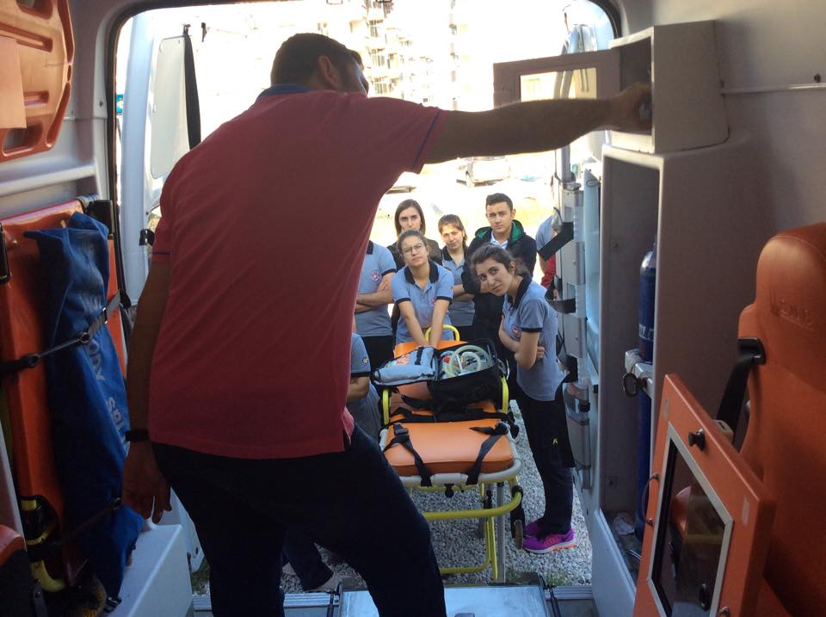
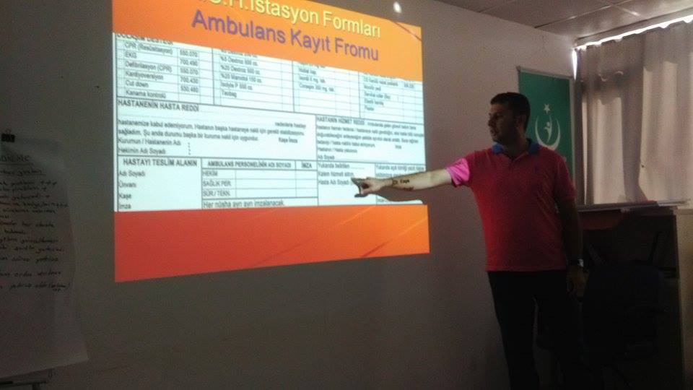

Slide 8
AYAY Öğrenci Sayıları Üniversitelere Göre Dağılımı

Slide 10
DGS İle Geçiş
DGS ile geçiş yapan öğrencilerin büyük bir çoğunluğu PARAMEDİK bölümü mezunu öğrencileridir.

Slide 13
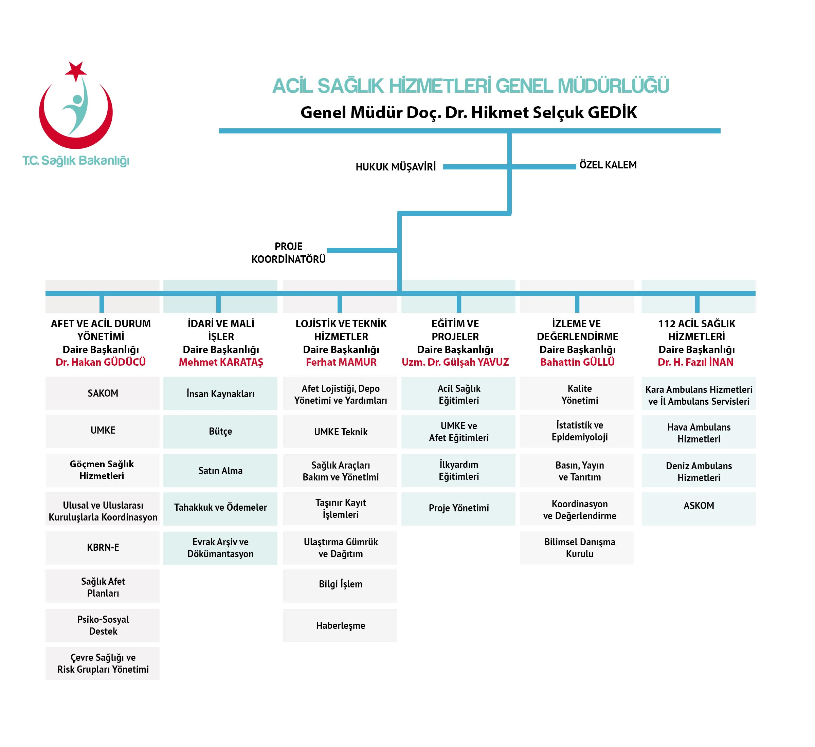

Slide 14
Lisansüstü Eğitim (Yüksek Lisans, Msc)
Hacettepe Üniversitesi Afetlerde Sağlık Yönetimi (Tezli)
Çanakkale Onsekiz Mart Üniversitesi Afet Eğitimi ve Yönetimi (Tezli)
Çanakkale Onsekiz Mart Üniversitesi Doğal Afetlerin Risk Yönetimi (Tezli)
Dokuz Eylül Üniversitesi Afet Yönetimi (Tezli)
Gümüşhane Üniversitesi Afet Yönetimi (Tezli)
Bezmialem Üniversitesi Afet Yönetimi (Tezli)
Selçuk Üniversitesi İlk ve Acil Yardım (tezli)
ODTÜ Afet Yönetimi (Tezli)
İTÜ Afet Yönetimi (Tezsiz)

Slide 15
Doktora Eğitim Olanağı (Phd)
Bezmialem Üniversitesi Afet Tıbbı ve Afet Yönetimi Doktora
Dokuz Eylül Üniversitesi SBE Afet Yönetimi
Gümüşhane Üniversitesi SBE Afet Yönetimi
Kamu Yönetimi
Halk Sağlığı
Yönetim ve Organizasyon
Eğitim Bilimleri

